Slide 1
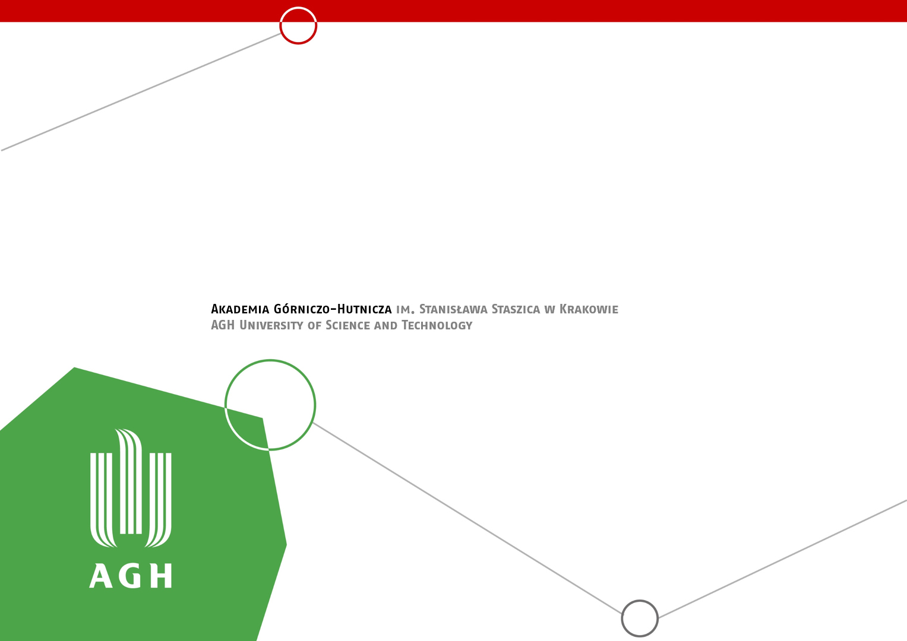
Model kinematyki samochodu demonstracyjnego EVE i jego identyfikacja
Adrian Jałoszewski, Tomasz Kotowski, Dorota Kowalik, Michał Kręt
9.05.2016

Slide 2
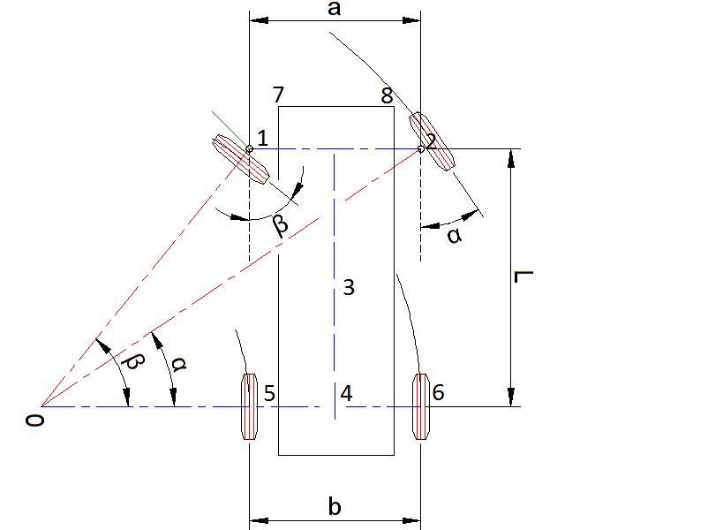
Sterowanie Ackermanna
Pomiary pojazdu EVE:
- Odległość między osią tyolną, a przednią: 1,8 m
- rozstaw osi: 143,5 cm
- szerokość 55 cm
- skrętność kół: 15’-18’
Schemat modelu sterowania Ackermanna

Slide 3
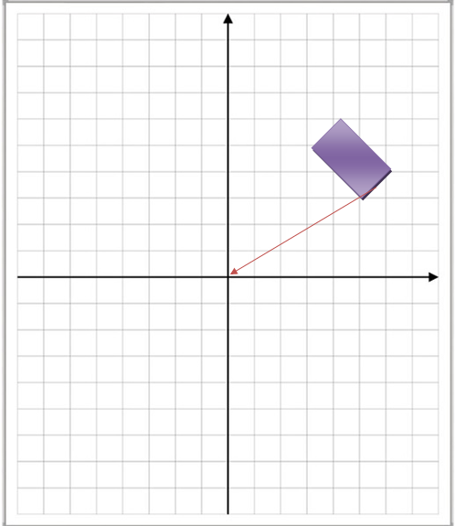
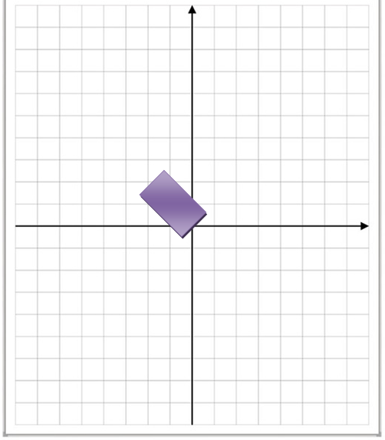
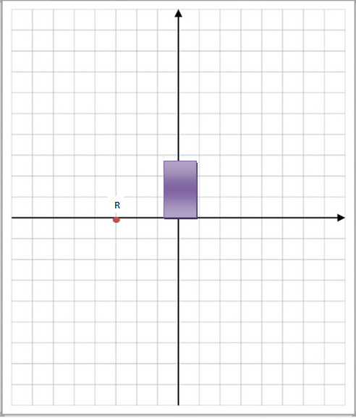
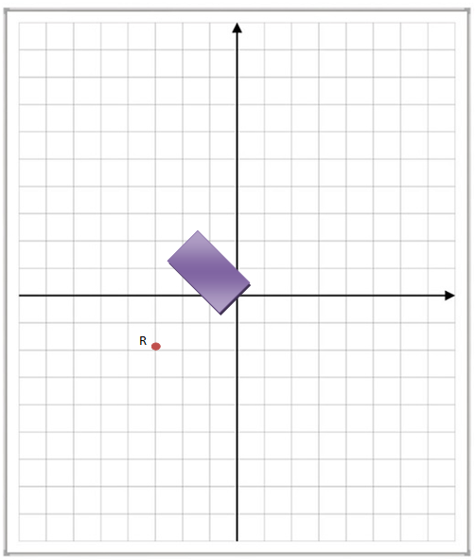
Kinematyka prosta
Predykcja poruszania się pojazdu w zależności od zastosowanego sterowania
Pozycja 1
Pozycja 2
Pozycja 3
Pozycja 4

Slide 4
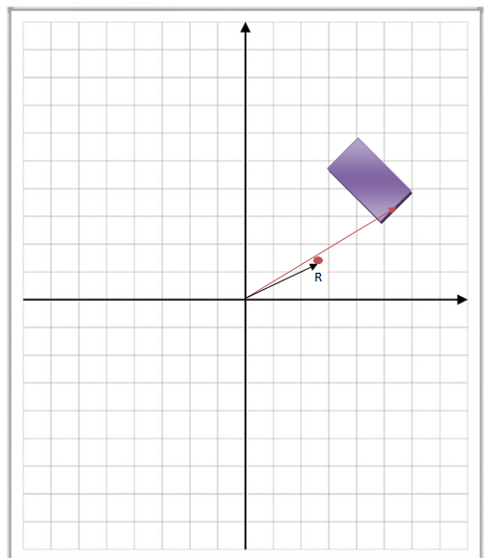
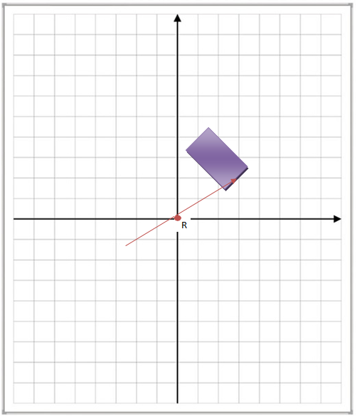
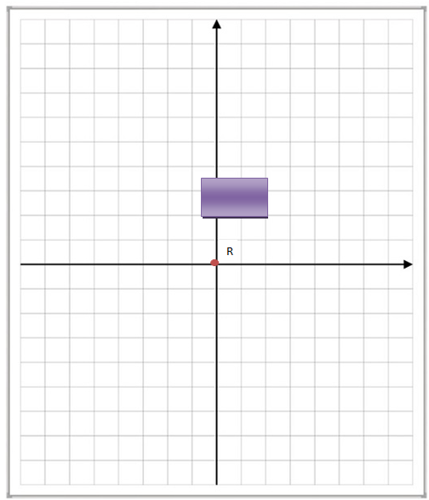
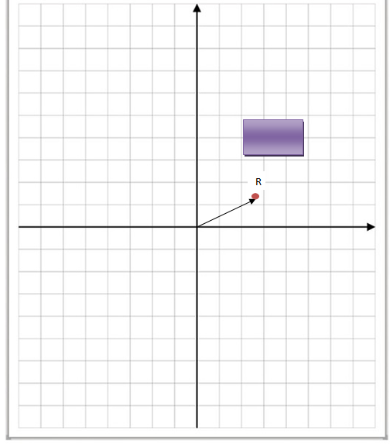
Kinematyka prosta
Pozycja 5
Pozycja 6
Pozycja 7
Pozycja 8

Slide 5
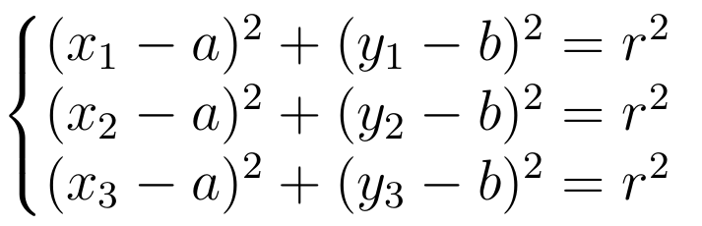
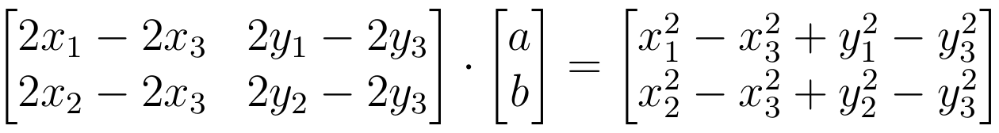
Kinematyka odwrotna
Wyznaczenie sterowania pojazdem na podstawie zadanego toru ruchu
Gdzie (a,b) jest środkiem okręgu, po którym porusza się środek ciężkości, a r to jego promień

Slide 6
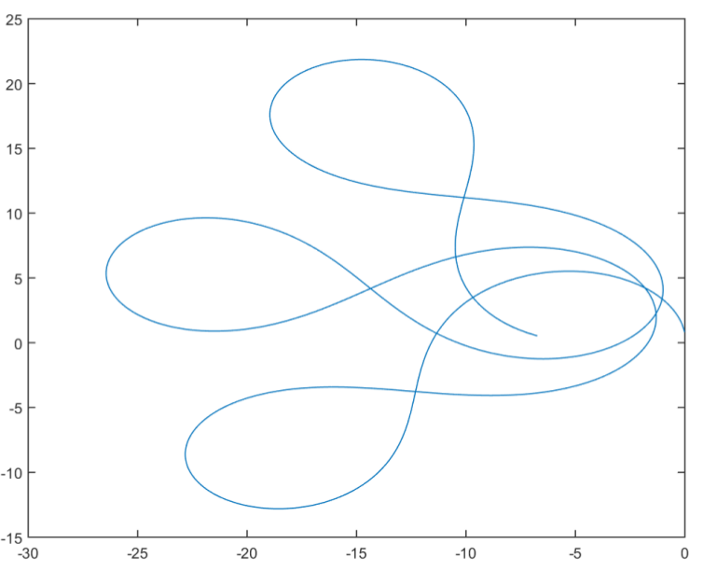
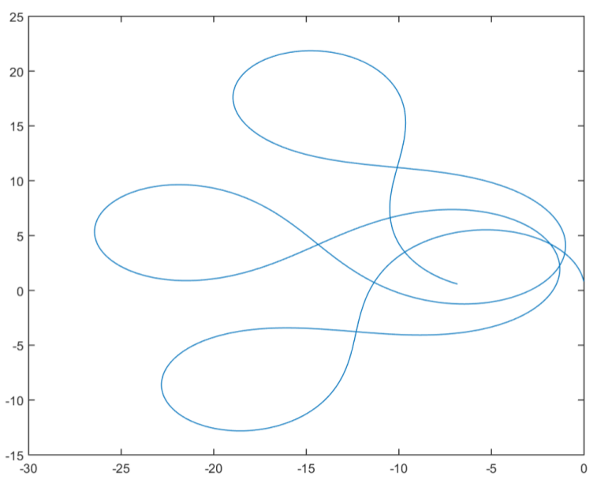
Testy
Kinematyka prosta
Ścieżka wyznaczona przez kinematykę prostą
Ścieżka którą podążał pojazd

Slide 7
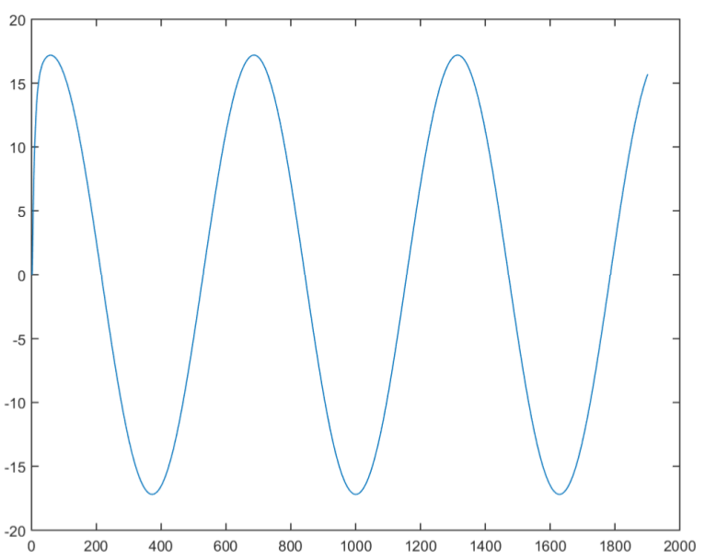
Kąt wyznaczony przez kinematykę odwrotną

Slide 8
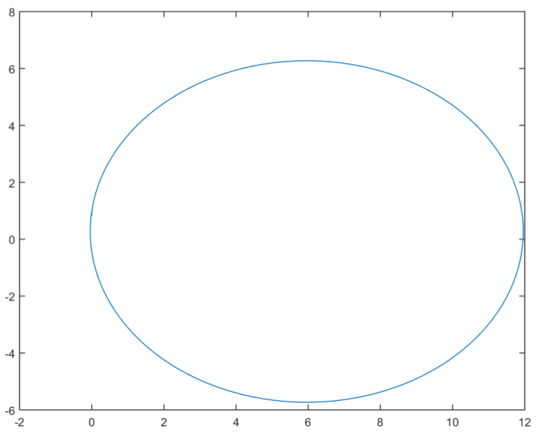
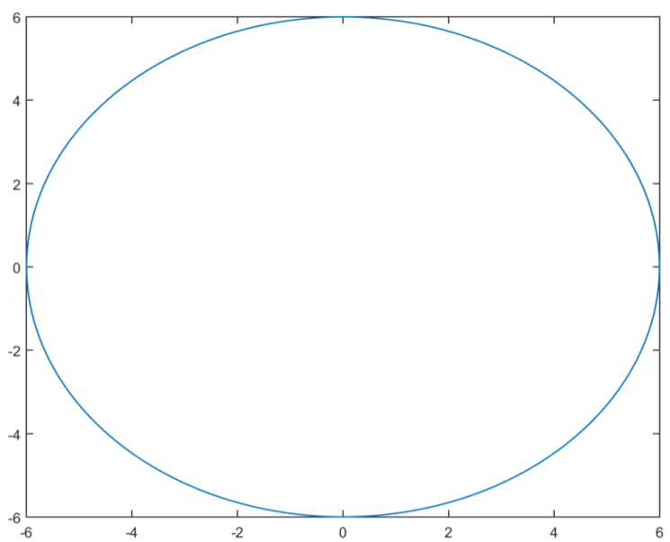
Testy
Kinematyka odwrotna
Ścieżka wyznaczona przez kinematykę prostą
Ścieżka, którą podążał pojazd

Slide 9
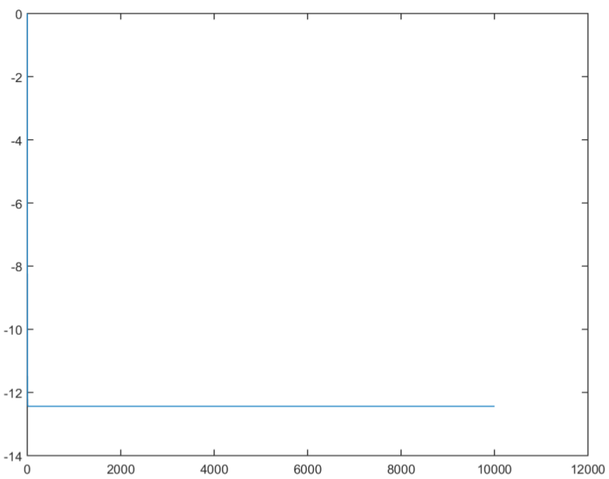
Kąt wyznaczony przez kinematykę odwrotną

Slide 10
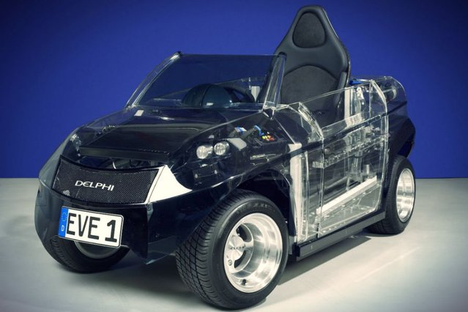
Podsumowanie
Projekt uważamy za zakończony
Wszystkie cele zostały zrealizowane
Model kinematyki prostej i odwrotnej pojazdu autonomicznego EVE został wykonany i przetestowany
Pozytywne przejście testów przez model weryfikują jego poprawność
Dzięki przeprowadzonym testom poznaliśmy ograniczenia pojazdu EVE i sprawdziliśmy czy jest on w stanie pokonać daną trasę
Szczegółowa realizacja projektu znajduje się w dokumentacji

Slide 11
Dziękujemy za uwagę
Adrian Jałoszewski, Tomasz Kotowski, Dorota Kowalik, Michał Kręt

Slide 12
Generic Title
Generic textbox
Generic photo

